Slide 1
Segmenter les clients d’Olist pour cibler les campagnes marketing
PROJET DATA SCIENCE · OLIST
Clustering RFM, choix du modèle et fréquence de mise à jour
Khadija ER-REGYBY · 15/09/2022
Notes:
Présenter le sujet : segmenter les clients d’une marketplace brésilienne pour l’équipe marketing, puis proposer une fréquence de mise à jour de la segmentation.

Slide 2
Deux questions posées par Olist
LE BESOIN
1
2
Quels types de clients avons-nous ?
Combien de temps la segmentation reste-t-elle valable ?
Regrouper les clients en segments compréhensibles, pour adapter les campagnes marketing.
Fixer la fréquence de mise à jour, pour proposer un contrat de maintenance.
2
Notes:
Olist est une marketplace brésilienne. La mission a deux volets : une segmentation utile au marketing, et une recommandation sur sa durée de validité.

Slide 3

Trois notebooks, trois étapes
LA DÉMARCHE
Notebook 1
Notebook 2
Notebook 3
Exploration
Modélisation
Maintenance
Fusion des 9 fichiers, nettoyage, calcul des indicateurs RFM de chaque client.
Scores RFM, 3 algorithmes, 4 jeux de variables, choix et stabilité du modèle.
Simulation semaine par semaine pour fixer la fréquence de mise à jour.
3
Notes:
Chaque notebook produit des fichiers lus par le suivant : rfm.csv et data_commandes.csv. Tout le projet se relance de bout en bout.

Slide 4
Deux ans de commandes sur la marketplace
LES DONNÉES
9
98 206
94 989
2 ans
fichiers reliés par des clés
commandes abouties
clients uniques
du 04/09/2016 au 03/09/2018
Clients, commandes, produits, paiements, avis et vendeurs. Les commandes annulées et indisponibles sont exclues : elles ne correspondent pas à un achat réel.
4 · Source : Brazilian E-Commerce Public Dataset by Olist (Kaggle)
Notes:
Les données sont publiques, sur Kaggle. 42 % des clients sont dans l’État de São Paulo. Pic de commandes en novembre 2017, au Black Friday.

Slide 5
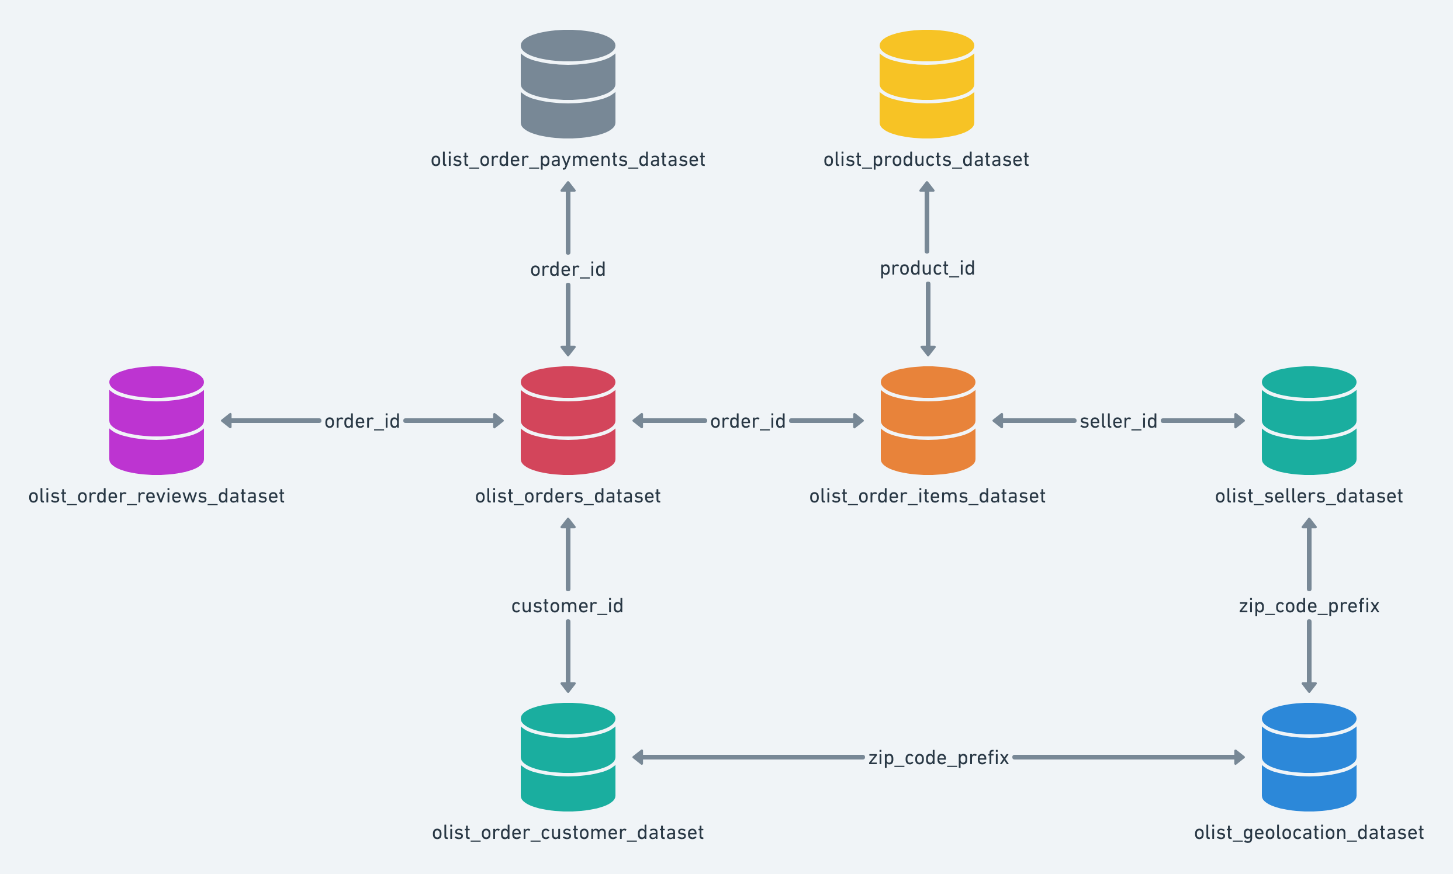
Neuf fichiers reliés par des clés
LES DONNÉES
La table des commandes est au centre : elle relie les clients, les paiements, les produits et les avis.
Chaque fusion est vérifiée pour ne perdre ni dupliquer aucune ligne.
5 · Schéma fourni par Olist
Notes:
Point d’attention : customer_id change à chaque commande, customer_unique_id identifie la personne. C’est lui qui sert à compter la fréquence.

Slide 6
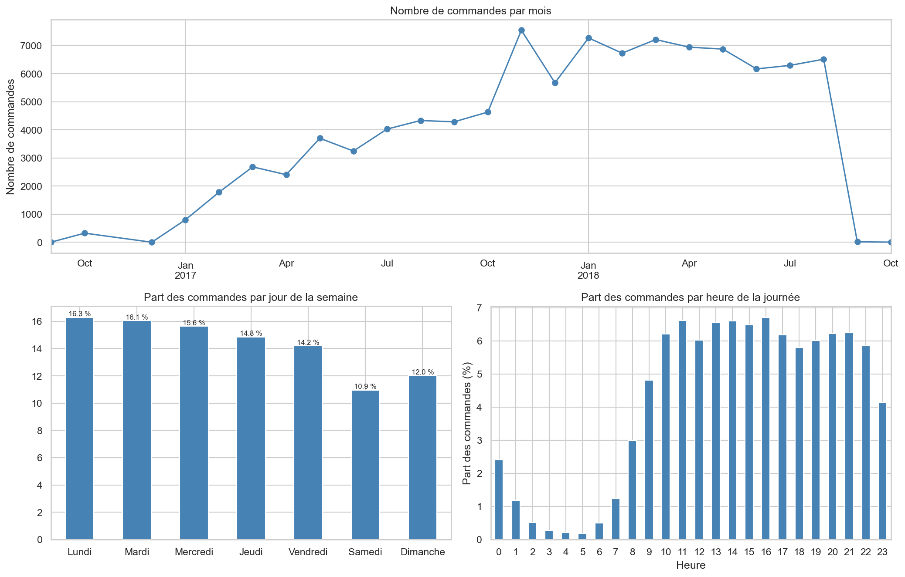
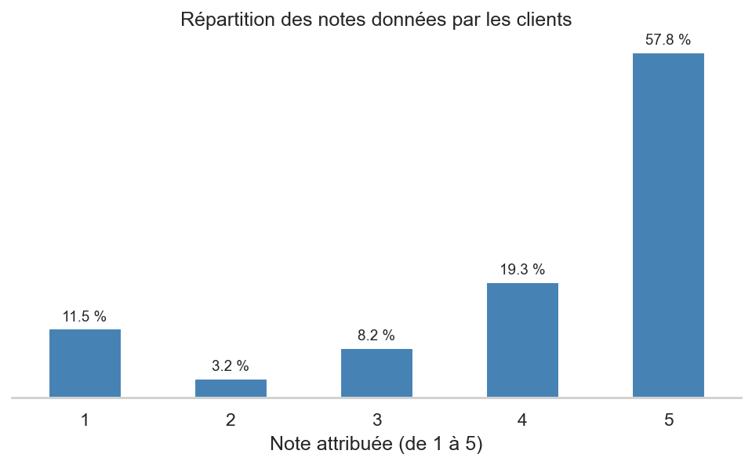
Une forte croissance et des clients plutôt satisfaits
EXPLORATION
Note moyenne de 4,1 sur 5, mais 11,5 % de notes à 1 : les mécontents le sont fortement.
De 800 commandes par mois début 2017 à plus de 7 000 en 2018 ; pic au Black Friday 2017.
6
Notes:
Les données sont incomplètes avant janvier 2017 et après août 2018. On commande surtout en semaine et en journée. La polarisation des notes annonce le segment des mécontents.

Slide 7
des clients n’ont commandé qu’une seule fois
LE CONSTAT CLÉ
97 %
L’enjeu pour Olist n’est pas d’attirer de nouveaux clients, mais de les faire revenir.
Notes:
Seuls 2 898 clients sur 94 989 ont passé plus d’une commande. Ce constat traverse tout le projet : la fréquence distingue très peu de clients.

Slide 8
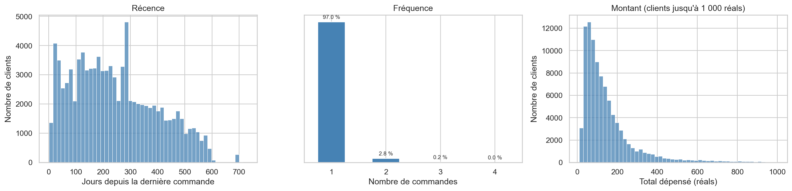
Trois indicateurs pour décrire chaque client
LA MÉTHODE RFM
Première approche : les scores RFM classiques (5 segments)
Simples à expliquer, mais ils classent seulement les clients du moins bon au meilleur. Un gros panier ancien et un petit panier récent peuvent avoir le même score, alors que le marketing ne leur parlerait pas de la même façon.
8
Notes:
Les scores RFM servent de point de comparaison. Le clustering cherche des groupes de clients qui se ressemblent vraiment, sans seuils fixés à l’avance.

Slide 9
Quatre jeux de variables testés
K-MEANS
Essai | Variables | Clusters | Ce qu’il fait apparaître
1 | Récence, fréquence, montant | 4 | 2 énormes groupes de petits paniers (94 %)
2 | RFM + note moyenne | 5 | Un segment de clients mécontents (17 %)
3 | RFM + note + nombre de produits | 6 | Rien de plus que l’essai 2
4 | Logarithme du RFM | 4 | Une meilleure répartition par montant
Pour chaque essai, le nombre de clusters est choisi avec la méthode du coude et le score de silhouette. À chaque fois, 2 clusters donnent le meilleur score, mais ne font que séparer les clients qui ont commandé une fois de ceux qui sont revenus.
9
Notes:
Les variables sont standardisées avant le K-Means. Le silhouette score est estimé sur un échantillon de 10 000 clients.

Slide 10
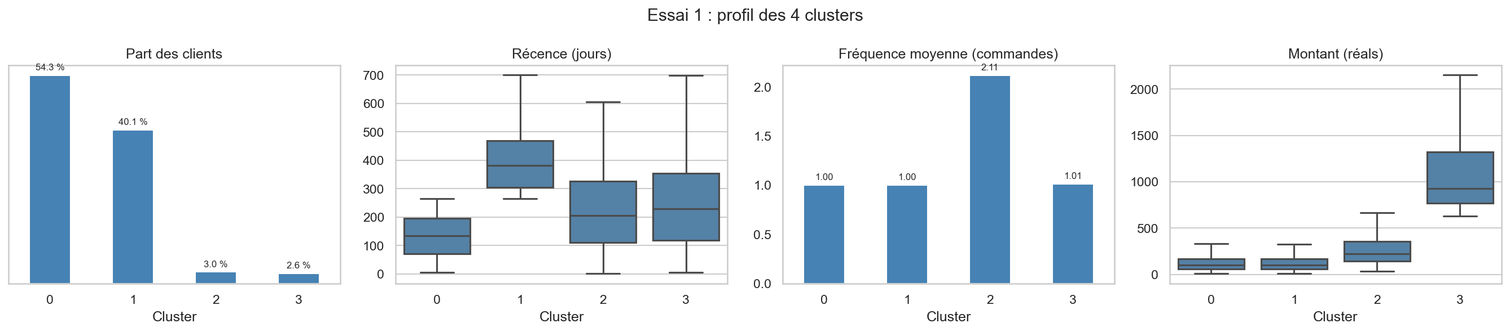
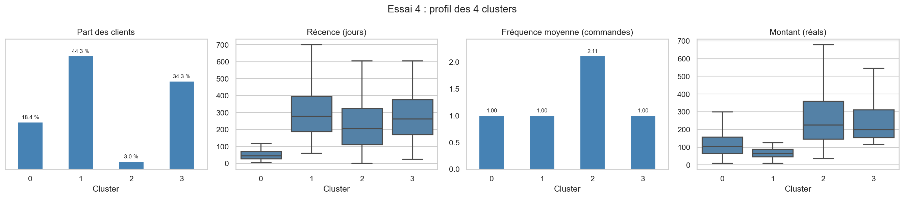
Le logarithme rééquilibre les clusters
K-MEANS · ESSAIS 1 ET 4
Essai 1 : 94 % des clients dans deux clusters, séparés par la seule récence.
Essai 4 : trois groupes de 18 à 44 %, séparés par la récence ou le montant.
10
Notes:
Le cluster des fidèles reste à 3 % dans tous les essais : seuls 3 % des clients ont commandé plusieurs fois. C’est la réalité des données, pas un défaut du modèle.

Slide 11
DBSCAN et la CAH, deux algorithmes écartés
AUTRES ALGORITHMES
DBSCAN
CAH (méthode de Ward)
94 %
63 s
des clients dans un seul cluster. Les clients classés en bruit sont les meilleurs : 806 réals dépensés en moyenne, 6 fois plus que les autres.
pour 20 000 clients seulement, contre moins d’une seconde pour le K-Means sur toute la base. Elle ne classe pas directement un nouveau client.
11 · DBSCAN et CAH entraînés sur un échantillon de 20 000 clients
Notes:
DBSCAN suggère que les clients ne forment pas de groupes denses bien séparés. La CAH retrouve les clusters de l’essai 1 du K-Means, mais elle est trop coûteuse pour une segmentation mise à jour régulièrement.

Slide 12
Le K-Means de l’essai 2 est retenu
LE CHOIX DU MODÈLE
Modèle | Clusters | Silhouette | Plus gros cluster | Temps
K-Means 1 | 4 | 0,487 | 54,3 % | 0,4 s
K-Means 2 (retenu) | 5 | 0,414 | 44,2 % | 0,4 s
K-Means 3 | 6 | 0,381 | 43,5 % | 3,5 s
K-Means 4 | 4 | 0,394 | 44,3 % | 2,9 s
CAH | 4 | 0,451 | 54,8 % | 63,4 s
L’essai 1 sépare mieux les groupes, mais un cluster réunit 54 % des clients. L’essai 2 est aussi équilibré que l’essai 4, avec une meilleure silhouette, et il fait apparaître les clients mécontents.
12 · CAH entraînée sur 20 000 clients, K-Means sur 94 989
Notes:
Trois critères : la séparation des groupes (silhouette), leur équilibre (part du plus gros cluster) et le temps d’entraînement.

Slide 13
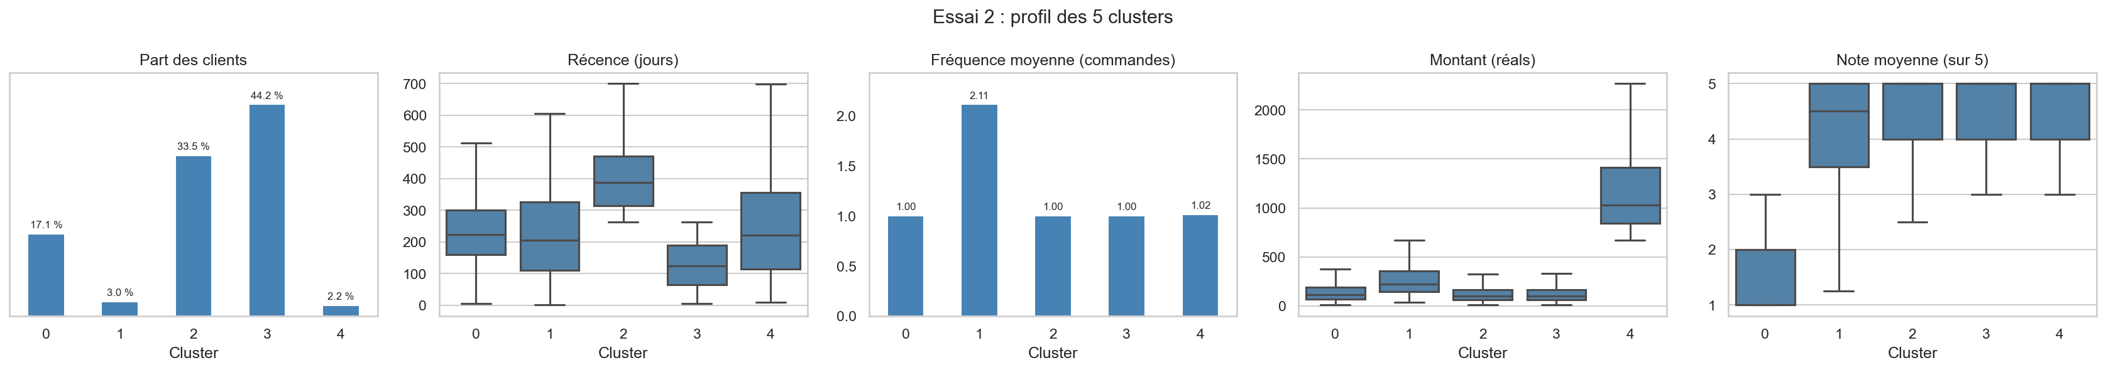
La note fait apparaître les clients mécontents
LE MODÈLE RETENU
Cluster 0 : les mécontents
Les autres clusters
17 % des clients, notes entre 1 et 3, alors que les autres clusters notent presque tous entre 4 et 5.
Proches de l’essai 1 : petits paniers récents ou anciens, clients fidèles, gros paniers.
13 · K-Means à 5 clusters, essai 2
Notes:
Silhouette de 0,414, plus gros cluster à 44 %. Le segment des mécontents est une cible naturelle pour le service client.

Slide 14
Cinq segments, cinq actions marketing
LES SEGMENTS
Segment | Part | Profil moyen | Action proposée
Petits paniers récents | 44 % | 1 commande il y a 4 mois, 133 réals | Offre sur la 2e commande
Petits paniers anciens | 34 % | 1 commande il y a plus d’un an, 134 réals | Réactivation à faible coût
Clients mécontents | 17 % | Note moyenne de 1,65 sur 5 | Contact du service client
Clients fidèles | 3 % | 2,1 commandes, 289 réals au total | Programme de fidélité
Gros paniers | 2 % | 1 commande de 1 250 réals | Relance personnalisée
Le segment des clients mécontents, environ un client sur six, est la priorité : ce sont des clients à reconquérir avant de les perdre.
14 · K-Means à 5 clusters sur la récence, la fréquence, le montant et la note moyenne
Notes:
Les noms des segments sont donnés à partir de leur profil moyen. Les actions sont des propositions à valider avec l’équipe marketing.

Slide 15
Les mêmes segments, quel que soit le point de départ
STABILITÉ
Le K-Means part de centres choisis au hasard. On l’entraîne 10 fois avec des points de départ différents et on compare chaque résultat au modèle retenu.
0,995
L’ARI vaut 1 si les segmentations sont identiques. Ici, même le moins bon point de départ donne 0,96 : la segmentation est stable et reproductible.
ARI moyen sur 10 initialisations
15 · ARI : Adjusted Rand Index
Notes:
La stabilité à l’initialisation est vérifiée. La stabilité dans le temps fait l’objet de la partie suivante.

Slide 16
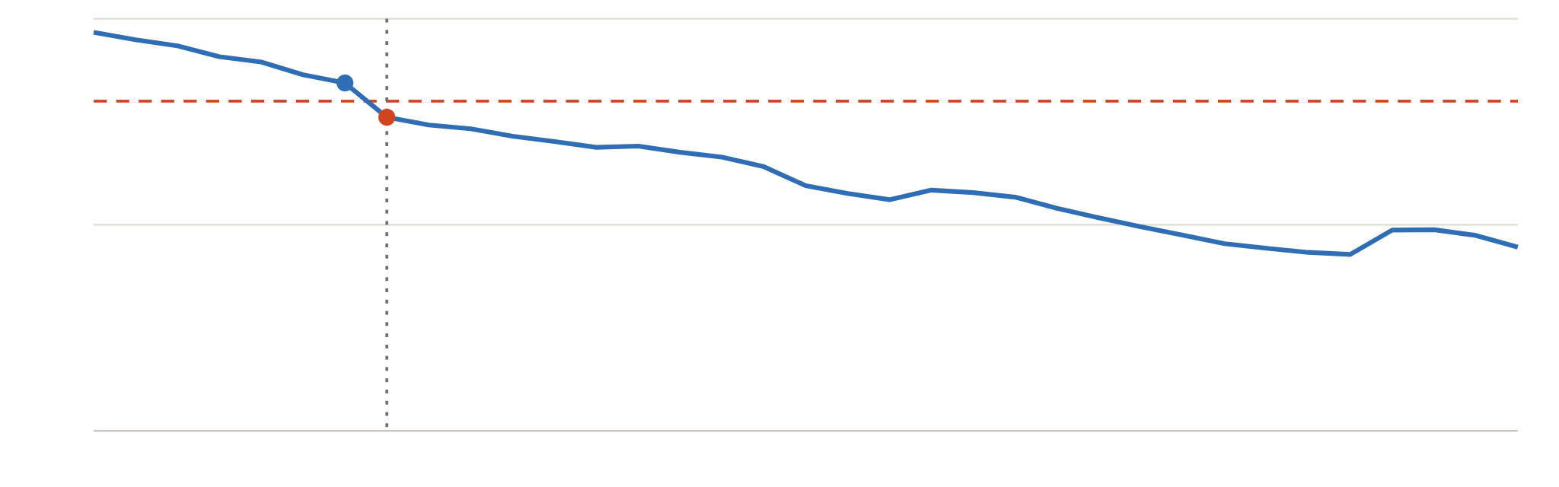
Valable 7 semaines en avançant depuis janvier 2018
MAINTENANCE · MÉTHODE 1
1
Semaine 7 : 0,84 · semaine 8 : 0,76
Seuil ARI = 0,8
0,5
0
Semaines depuis le 1er janvier 2018 (1 à 35)
Le modèle est figé au 1er janvier 2018, puis comparé chaque semaine à un modèle réentraîné. L’ARI baisse d’environ 0,02 par semaine et passe sous 0,8 à la semaine 8.
16
Notes:
Chaque semaine, la récence de tous les clients augmente de 7 jours et de nouveaux clients arrivent : un modèle figé ne tient compte ni de l’un ni de l’autre. Chute plus marquée entre les semaines 7 et 8.

Slide 17
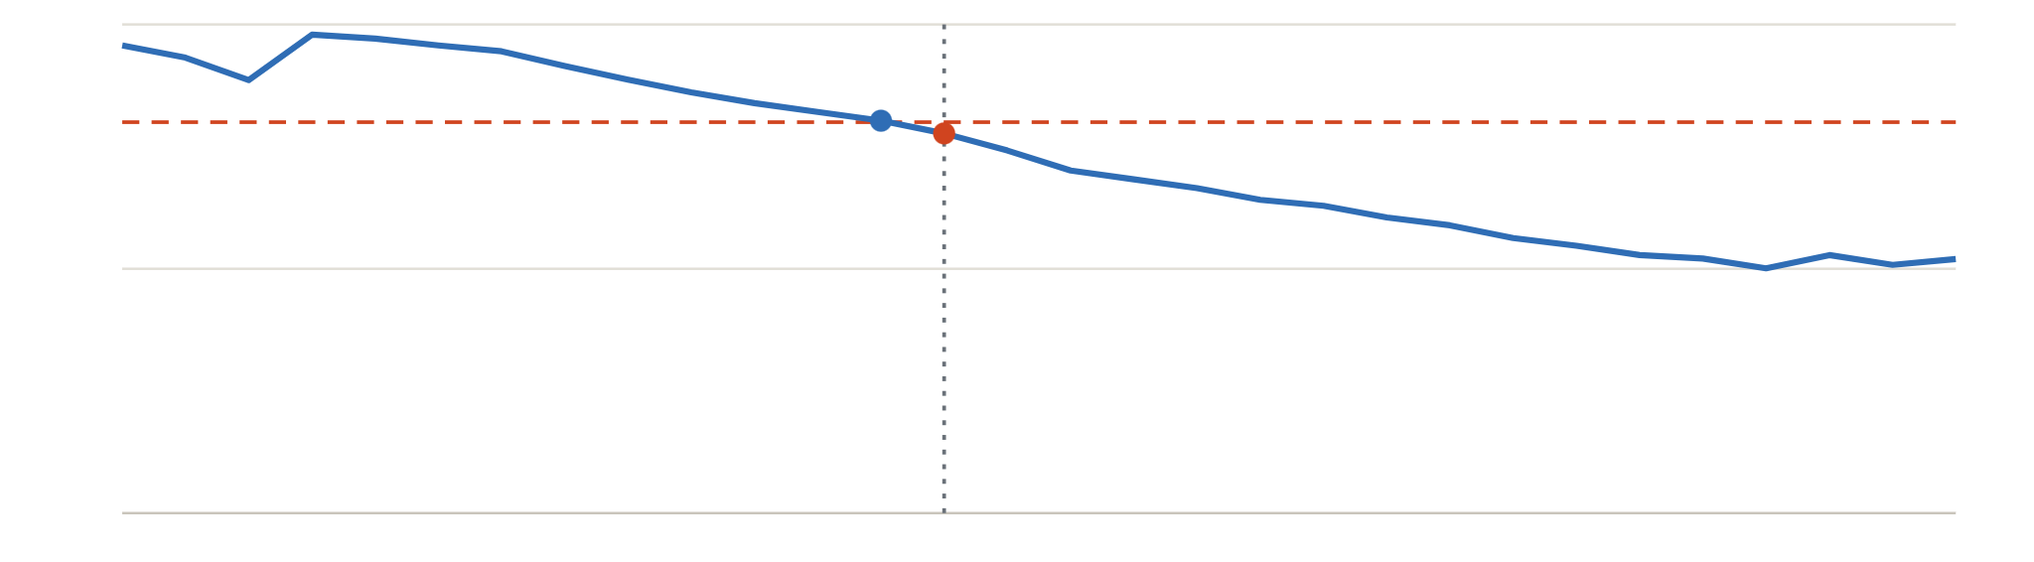
Plus long en remontant dans le temps
MAINTENANCE · MÉTHODE 2 ET VÉRIFICATION
1
Seuil ARI = 0,8
Semaine -13 : 0,80 · semaine -14 : 0,78
0,5
0
Semaines avant le 3 septembre 2018 (-1 à -30)
Vérification : 6 semaines, en avançant depuis le 4 juin 2018.
Méthode 2 : 13 semaines, mais un modèle récent appliqué au passé.
17
Notes:
Les deux méthodes ne donnent pas le même délai. Pour trancher, la méthode 1 est refaite sur la période la plus récente : elle donne 6 semaines, proche des 7 semaines du début d’année. En pratique, Olist entraînera un modèle puis l’appliquera aux semaines suivantes : ce sont les simulations qui avancent dans le temps qui comptent. La baisse des semaines -1 à -3 est probablement liée à la fin des données, incomplète à partir d’août 2018.

Slide 18
Réentraîner la segmentation toutes les 6 semaines
RECOMMANDATION POUR OLIST
Soit environ tous les mois et demi : la durée à prévoir dans le contrat de maintenance.
Méthode 1 (depuis janvier 2018)
Vérification (depuis juin 2018)
Méthode 2 (non retenue)
7 semaines
6 semaines
13 semaines
Notes:
On retient le délai le plus court des deux simulations qui avancent dans le temps, comme le ferait Olist en pratique : il garantit un ARI au-dessus de 0,8 dans toutes les simulations réalistes. La méthode 2 n’est pas retenue car elle applique un modèle récent à des clients du passé.

Slide 19
Faire revenir les clients, en commençant par les mécontents
CONCLUSION
Ce qu’apporte le projet
Limites
5 segments stables et faciles à exploiter
Un segment de clients mécontents (17 %)
Une fréquence de mise à jour chiffrée
Segments pas encore validés par le marketing
Seuil de 0,8 : une convention
Seulement 8 mois simulés, sans le Black Friday
19
Notes:
Message clé : 97 % des clients n’ont commandé qu’une fois. La priorité est le réachat.

Slide 20
Quatre pistes pour aller plus loin
PERSPECTIVES
Automatiser la mise à jour
Tester les actions marketing
Un pipeline planifié qui recalcule les indicateurs et réentraîne le modèle toutes les 6 semaines.
Valider les segments avec l’équipe marketing, puis mesurer l’effet de chaque campagne par un test A/B.
Comprendre les mécontents
Enrichir les données
Analyser leurs commentaires et les délais de livraison pour identifier les causes de la mauvaise note.
Catégories achetées, moyen de paiement, région ; et plus d’historique pour mesurer la saisonnalité.
20
Notes:
Les commentaires des clients sont en portugais : une analyse de texte (NLP) permettrait de repérer les sujets de mécontentement. Le délai de livraison réel par rapport au délai estimé est une autre piste, déjà disponible dans les données.

